Slide 1







Архипелаг 2022: #НастоящееБудущее
Технологии, которые работают
Цифровой сервис для идентификации и прогнозирования свойств текстильных материалов
https://pt.2035.university/project/razrabotka-prototipa-cifrovogo-servisa-dla-identifikacii-harakteristik-tekstilnyh-materialov

Slide 2
Проблема
На рынке
На российском рынке, особенно в детском и подростковом ассортименте одежды:
- 50-60 % изделий не соответствуют по безопасности;
- 20-50 % имеют недостоверную маркировку;
- 30 % и более низкого качества
(по данным АНО Роскачество)
Не хватает специалистов
Покупатели не имеют возможности оценить качество приобретаемого товара
Отсутствует испытательное оборудование
Швейные и торговые предприятия не имеют возможности провести контроль качества ТМ
Notes:
Самый важный слайд вашей презентации! В чём заключается проблема, которую вы собираетесь решить с помощью своего проекта? Если нет интересной проблемы – то и решать её не интересно, а значит дальше можно не слушать. Плохо заполнить этот слайд – слить все возможности которые открывает перед вами Архипелаг 2122 в целом и его Интенсив в частности.

Slide 3

Решение
Оригинальная авторская методика, позволяющая:
Идентифицировать характеристики ТМ
Спрогнозировать значения показателей качества и безопасности
Оценить соответствие нормативным требованиям
Выдать рекомендации по целевому использованию
Notes:
Решение лучше демонстрировать наглядно. В чем заключается ваше решение проблемы? Синхронизируйте ответ с предыдущим слайдом ПРОБЛЕМА. То есть, если там у вас были пункты 1, 2, 3 и так далее, то и решение должно идти по всем этим пунктам.

Slide 4
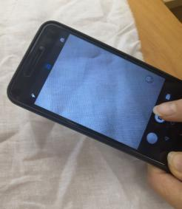


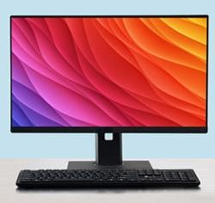

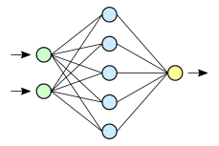
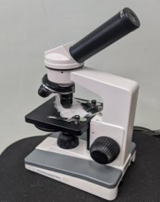
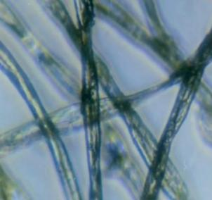

Продукт
Облачный цифровой сервис (ЦС), реализующий методику на основе алгоритмов машинного обучения, содержащий банк данных по исследованным ТМ.
Пользователи ЦС:
швейные, трикотажные, текстильные производства;
ателье по пошиву одежды, магазины одежды, тканей, маркетплейсы;
покупатели (потребители).
Пористость 30% воздухопроницаемость
500 дм³/м²с
Соответствует требованиям ТР ТС 007/2011,
ТР ТС 011/2011, рекомендуется для летних изделий 1 и 2 слоя для детей и взрослых
Состав 100% хлопок,
отсутствие отделок, гигроскопичность 10-12%
Notes:
Как ваше РЕШЕНИЕ озвученной проблемы выглядит в виде продукта (или услуги), который продаётся (или будет продаваться)? Кто ЦА для этого продукта? Продукт это НЕ решение проблемы. Это разные слайды. Решение – это то, зачем покупают продукт, а тут про сам этот продукт – что это? Как это выглядит? Как работает? И так далее…

Slide 5
Конкуренты
 | Испытательные лаборатории | Цифровой сервис
Без специального оборудования | _ | +
Без специального опыта | _ | +
Без разрушение материала | _ | +
Стоимость | от 11 000 руб. только по безопасности | одно исследование – 100 руб. комплекс свойств – 1000 руб.
Длительность исследований | 7-30 дней | 5-20 мин
Исследование онлайн | _ | +
Метрологическая поверка | + | _
Notes:
Они есть всегда! 100%. На интенсиве Архипелага 2122 не будет никого, кого можно было бы обмануть. Не прямые, так косвенные, но конкуренты есть. Люди как-то без вас жили и всё у них было хорошо. Обходились без вашего решения / продукта, пользовались услугами других. Так что указывайте 2-х или 3-х главных лидеров на вашем рынке и ваше одно главное преимущество перед ними. Фраза «Конкурентов нет» – это прямой бан от инвесторов и любых адекватных партнеров, имейте это ввиду

Slide 6
Рынок
PАМ
80 млрд руб. в год
ТАМ
66 млрд руб. /год
SAM
1 млрд руб. в год
SOM
160 млн руб. в год
Объем рынка одежды и текстиля в ЕАЭС
Объем рынка одежды и текстиля в России
Объем исследований одежды и текстиля в России
Объем исследований одежды и текстиля посредством ЦС
Notes:
Они есть всегда! 100%. На интенсиве Архипелага 2122 не будет никого, кого можно было бы обмануть. Не прямые, так косвенные, но конкуренты есть. Люди как-то без вас жили и всё у них было хорошо. Обходились без вашего решения / продукта, пользовались услугами других. Так что указывайте 2-х или 3-х главных лидеров на вашем рынке и ваше одно главное преимущество перед ними. Фраза «Конкурентов нет» – это прямой бан от инвесторов и любых адекватных партнеров, имейте это ввиду

Slide 7
Бизнес-модель
Крупные предприятия
оплата за период, пробный бесплатный период
плата за рекламу
Средние и мелкие предприятия
пакеты на 1,5,10 и т.д. исследований
плата за рекламу
Потребители
Бесплатно / платно
Ограниченный функционал / пакеты исследований
Notes:
А теперь нужно чётко и внятно рассказать как среди всех этих конкурентов, прекрасных действующих и потенциальных потребителей вы планируете зарабатывать? Кто вам платит? Сколько платит, какой чек? Какова себестоимость? Из чего она обычно складывается?

Slide 8
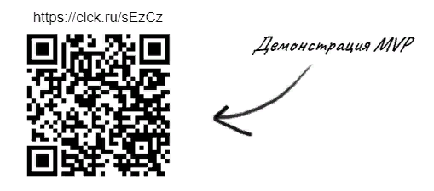
Текущие результаты
НИОКР
MVP
Прогнозирование воздухопроницаемости, жесткости, драпируемости
Сотрудничество
Договоренности с производственными и торговыми предприятиями Омска по тестированию ЦС
Подготовлена выборка, идет обучение нейросети
Notes:
Что уже сделано по продукту? Какой удалось пройти путь. Какие были успешные кейсы, клиенты (если есть продажи, напишите количество клиентов) или предварительные договорённости, привлечённые инвестиции и другое

Slide 9
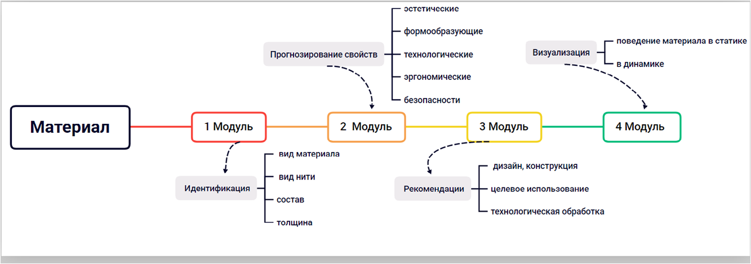
Планы развития
2022 - Заявка на «УМНИК», НИОКР
Готовый функционал
2023 - Заявка на СТАРТ-2, ЦС
Продвижение ЦС и коммерциализация
Обучение нейросети, улучшение метрик, добавление новых характеристик и свойств, модулей.
2022 - Заявка на СТАРТ-1, прототип
Notes:
Напишите, как планируете развиваться. Что в общем делаем дальше-то? С деньгами, партнёрами грантами или без них?

Slide 10
Интеллектуальная собственность
Занимаемся патентованием РИД:
оригинальная авторская методика идентификации характеристик и прогнозирования свойств ТМ;
регистрация ПО.
Notes:
Что есть, кто владеет? Что делаем дальше, на каких рынках, за чей счёт?

Slide 11

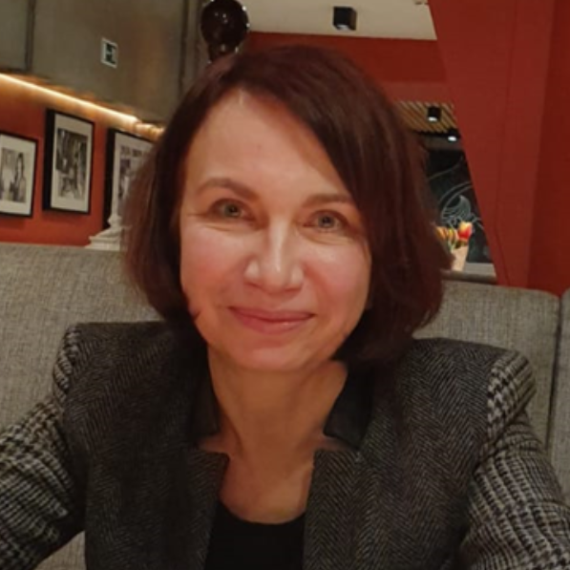
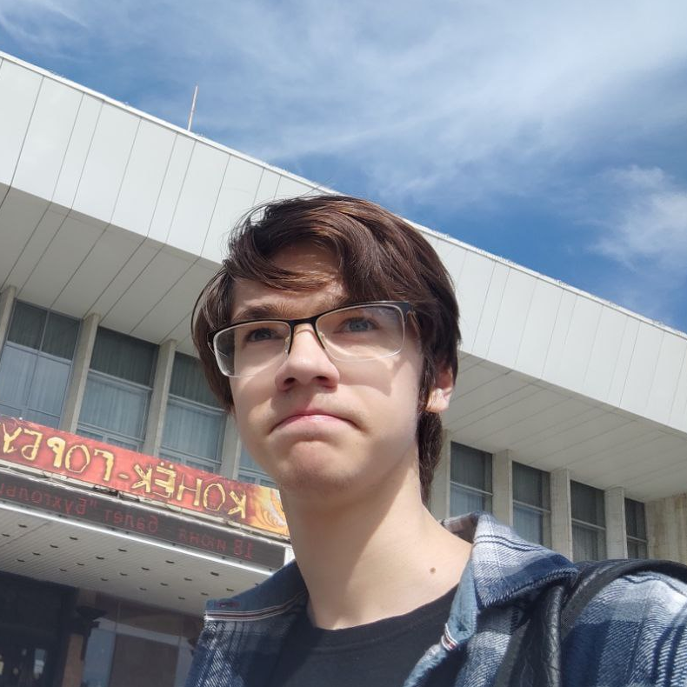
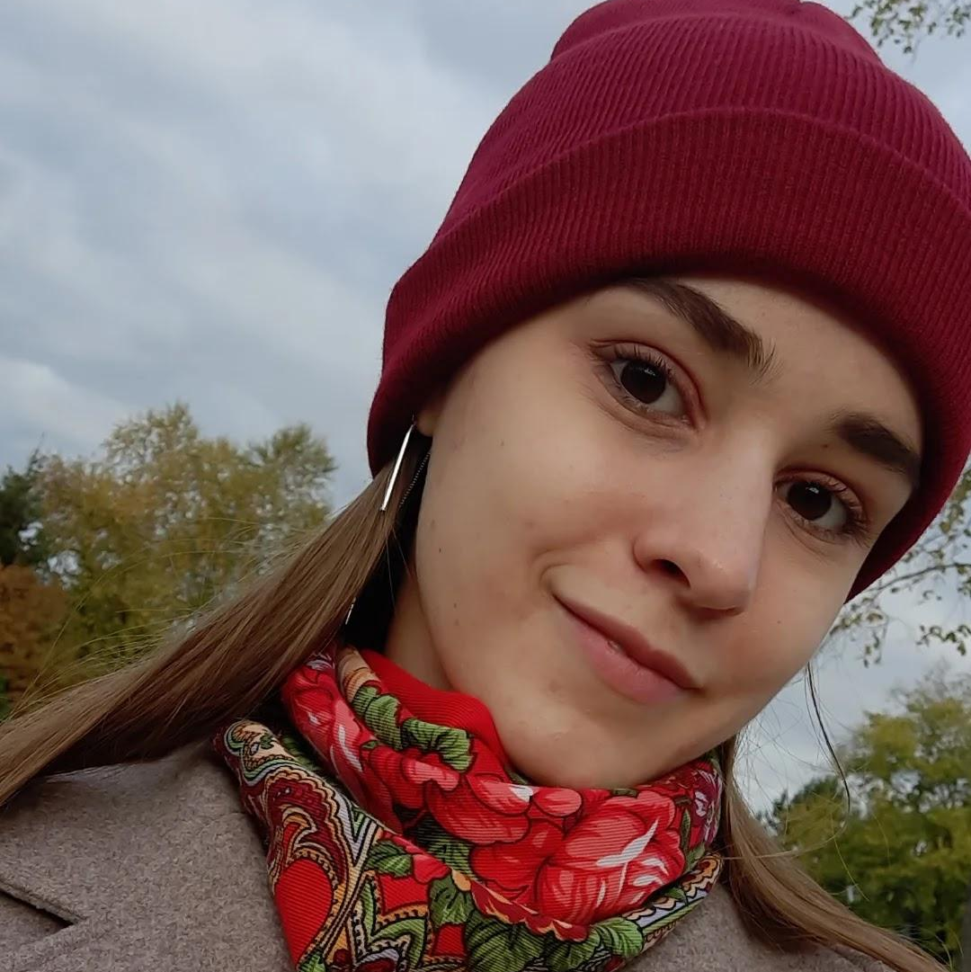
Команда
Елена Долгова
Арсений Савин
Ольга Турова
Доцент ОмГТУ, к.т.н.
Работала гл. экспертом Омской ТПП, руководителем АИЛ, действующий эксперт в области оценки качества товаров текстильной и легкой промышленности
Студент 2 курса ОмГТУ, каф. ПМиФИ, разработчик, ответственный за проектирование архитектуры цифрового сервиса
Студентка 4 курса ОмГТУ, каф. ПМиФИ, начинающий специалист по машинному обучению
Notes:
Ключевые члены вашей команды (CEO, CTO и СMO), ключевой опыт и компетенции.

Slide 12

Архипелаг 2022: #НастоящееБудущее
Контакты
Технологии, которые работают
Телефон | +7 (960) 98-58-508
email | dolgova13@rambler.ru

